Slide 1
宁波统一就诊卡接口培训
（三期）

Slide 2
概述
介绍服务接口及大致技术的概述。
演示测试调用。
通过不同场景和业务流程，介绍上报数据格式和意义，规范传输数据。
问题讨论，及交流。

Slide 3
WEBSERVICE介绍
Web服务是一种部署在Web上的对象/组件，它具备以下特征：
完好的封装性。
松散耦合。
使用协约的规范性。
使用标准协议规范。
高度可集成能力。

Slide 4
完好的封装性
Web服务既然是一种部署在Web上的对象，自然具备对象的良好封装性，对于使用者而言，他能且仅能看到该对象提供的功能列表。

Slide 5
松散耦合
这一特征也是源于对象/组件技术，当一个Web服务的实现发生变更的时候，调用者是不会感到这一点的，对于调用者来说，只要Web服务的调用界面不变，Web服务的实现任何变更对他们来说都是透明的，甚至是当Web服务的实现平台从J2EE迁移到了.NET或者是相反的迁移流程，用户都可以对此一无所知。对于松散耦合而言，尤其是在Internet环境下的Web服务而言，需要有一种适合Internet环境的消息交换协议。而XML/SOAP正是目前最为适合的消息交换协议。

Slide 6
使用协约的规范性
这一特征从对象而来，但相比一般对象其界面规范更加规范化和易于机器理解。首先，作为Web服务，对象界面所提供的功能应当使用标准的描述语言来描述(比如WSDL)；其次，由标准描述语言描述的服务界面应当是能够被发现的，因此这一描述文档需要被存储在私有的或公共的注册库里面。同时，使用标准描述语言描述的使用协约将不仅仅是服务界面，它将被延伸到Web服务的聚合、跨Web服务的事务、工作流等，而这些又都需要服务质量(QOS)的保障。其次，我们知道安全机制对于松散耦合的对象环境的重要性，因此我们需要对诸如授权认证、数据完整性(比如签名机制)、消息源认证以及事务的不可否认性等运用规范的方法来描述、传输和交换。最后，在所有层次的处理都应当是可管理的，因此需要对管理协约运用同样的机制。

Slide 7
使用标准协议规范
作为Web服务，其所有公共的协约完全需要使用开放的标准协议进行描述、传输和交换。这些标准协议具有完全免费的规范，以便由任意方进行实现。一般而言，绝大多数规范将最终有W3C或OASIS作为最终版本的发布方和维护方。

Slide 8
高度可集成能力
由于Web服务采取简单的、易理解的标准Web协议作为组件界面描述和协同描述规范，完全屏蔽了不同软件平台的差异，无论是CORBA、DCOM还是EJB都可以通过这一种标准的协议进行互操作，实现了在当前环境下最高的可集成性。

Slide 9
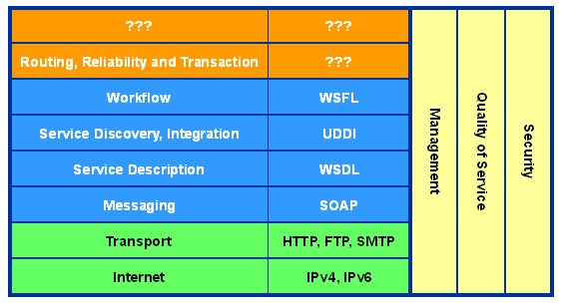
协议描述

Slide 10
系统演示和介绍
演示测试系统的运行。
WSDL文件分析。
介绍上传格式。
介绍返回结果。

Slide 11
场景介绍
新增卡操作.
换卡操作.
补卡操作.
跨院就诊操作.
患者信息更新.
医保/农保用户就诊及信息修改.

Slide 12
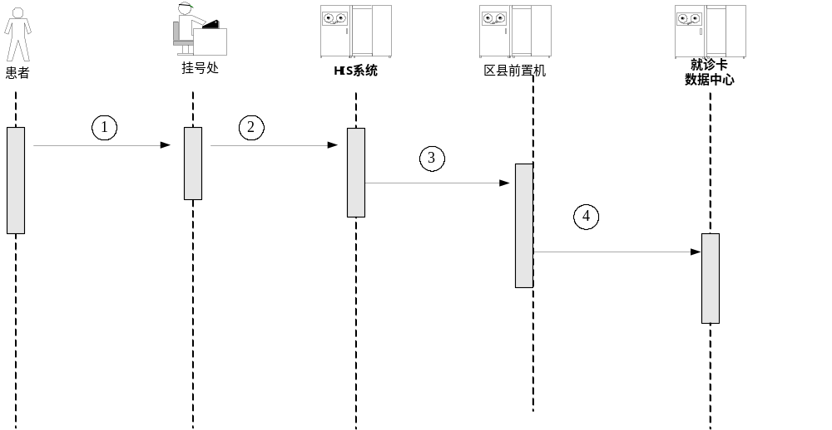
新增卡操作图示

Slide 13
新增卡操作流程
患者去医院办理一张新就诊卡.
1.患者去挂号处填写信息表和购买就诊卡；
2.HIS通过挂号处将患者信息增加到医院HIS系统；
3.HIS将新增患者信息提交到区前置机；
4.区前置机将新增数据提交给区数据中心；区数据中心将数据上传到市数据中心，市中心再将更新后的数据发布给其他前置机。

Slide 14
新增卡操作说明
  必填项：医院终端IP（或者医院终端MAC地址）、上报医院编号、姓名、性别、出生日期、卡类型、卡号、卡状态、建卡时间、建卡医院代码、保险号、操作类型、记录创建时间、记录修改时间、记录上传前置机时间。
  档案号：不能填写。
  卡类型：2就诊卡。
  操作类型：0新增。
  卡状态：0正常。

Slide 15
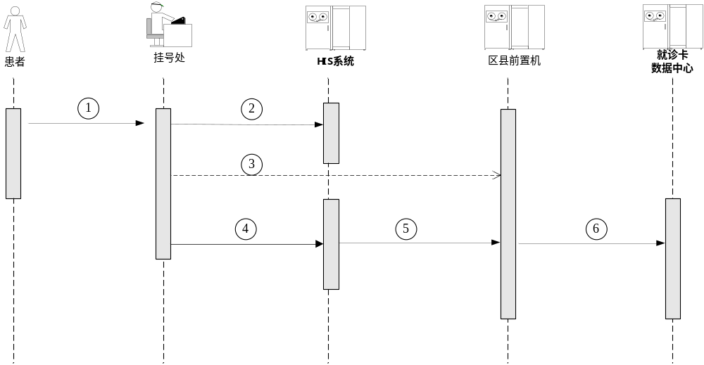
换卡操作图示

Slide 16
换卡操作流程
持一张或多张旧就诊卡去任意一家联网医院换新就诊卡。
1.患者去医院挂号处换卡；
2.挂号处通过刷旧卡查询HIS前置机，获取人员信息
  如果在HIS中查询到患者信息，则执行第4步；
  如果HIS系统中没有查询到患者信息，则执行第3步；
3.HIS系统向前置机查询旧卡，此时有两种情况：
  若查询到信息，则执行第4步；
  若没有查询到患者信息，则跳到第7步；
4.HIS系统把获取的患者旧卡信息显示在挂号处；HIS系统获取新就诊卡信息（通过刷新卡），(并连同人员信息一起保存到HIS系统)；
5.HIS系统将换卡信息（新卡、旧卡、人员信息）提交到前置机；
6.前置机将最新数据提交给区数据中心，区数据中心将数据上传到市数据中心，市中心再将更新后的数据发布给其他前置机。
7.如果未找到旧卡信息则做新增卡操作

Slide 17
换卡操作说明
  必填字段：医院终端IP（或者医院中断MAC地址）、上报医院编号、姓名、性别、出生日期、卡类型、卡号、卡状态、建卡时间、建卡医院代码、保险号、操作类型、记录创建时间、记录修改时间、更新时间、旧的就诊卡卡号1、旧的就诊卡发卡医院1。
  档案号：不能填写。
  卡类型：2就诊卡。
  操作类型：0新增。
  更新时间：数据从医院HIS系统中更新到前置机缓存表的时间，精确到时分秒。
  旧的就诊卡卡号1：保存旧的就诊卡卡号。
  旧的就诊卡发卡医院1：保存对应的医院编号。
  后台控制：卡状态=0正常

Slide 18
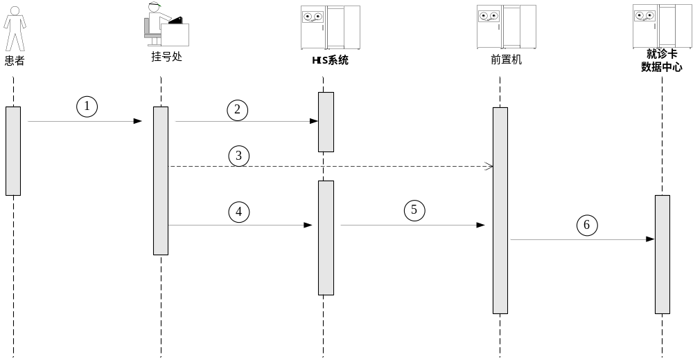
补卡操作图示

Slide 19
补卡操作流程
患者就诊卡因遗失或损坏需要补办，并且患者在办理就诊卡时提供了完整的身份证件号
1.患者去医院挂号处出示身份证并申请补卡；
2.挂号处通过身份证号码（遗失补卡）或就诊卡明码（损坏补卡）到HIS系统查询旧卡信息，此时有两种情况：
  a)如果在HIS中查询到患者信息，则执行第4步；
  b)如果HIS系统中没有查询到患者信息，则执行第3步；
3.HIS系统向前置机提交查询遗失或损坏卡请求，此时有两种情况：
  a)若查询到信息，则执行第4步；
  b)若没有查询到患者信息，则执行第7步；
4.HIS系统将遗失或损坏卡信息提交到前置机：操作类型为2（删除），卡状态为4（损坏注销）或5（遗失注销）同时HIS系统将新就诊卡信息（通过刷新卡），并连同人员信息一起保存到HIS系统；(进行此环节操作，挂号处人员必须保证患者提供的身份证和系统内信息一致)。最后HIS系统将患者信息（新卡、人员信息）提交到前置机；
5.前置机将最新数据提交给区数据中心
6.区数据中心将数据上传到市数据中心，市中心将遗失或损坏卡的记录打上“注销”标记，并保存注销纪录。(下次遗失卡再来用时，可以提示，不能再用了。)再将更新后的数据发布给其他前置机。
7.如果未找到旧卡信息则做新增卡操作。

Slide 20
补卡操作说明
  必填字段：医院终端IP（或者医院中断MAC地址）、上报医院编号、姓名、性别、出生日期、卡类型、卡号、卡状态、建卡时间、建卡医院代码、保险号、操作类型、记录创建时间、记录修改时间、更新时间、旧的就诊卡卡号1、旧的就诊卡发卡医院1。
  档案号：不能填写。
  卡类型：2就诊卡。
  操作类型：0新增。
  更新时间：数据从医院HIS系统中更新到前置机缓存表的时间，精确到时分秒。
  旧的就诊卡卡号1：保存旧的就诊卡卡号。
  旧的就诊卡发卡医院1：保存对应的医院编号。
  后台控制：卡状态=0正常

Slide 21
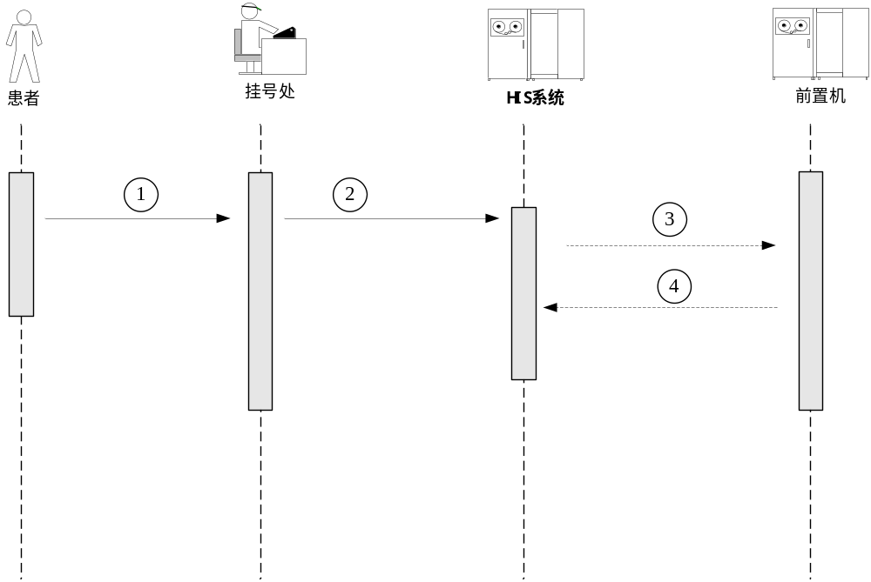
跨院就诊操作图示

Slide 22
跨院就诊操作流程
患者已经办理过新的就诊卡，并且到任意一家联网医院进行就诊
1.患者在挂号处出示在它院办理的就诊卡；
2.挂号处刷就诊卡查询HIS系统；此时有两种情况：
  如果查询到患者信息，则跨院就诊已实现，该流程结束；
  如果没有查询到患者信息，则继续第3步。
3.HIS系统查询前置机；
  如果查询到患者信息，则执行第4步；
  如果没有查询到患者信息（因故新卡记录未同步到前置机），则挂号处可重新录入患者信息，并提交到前置机（此时该卡对应的患者信息将更新为新录入的患者信息）；
4.从前置机获取患者信息并落地到HIS系统。

Slide 23
跨院就诊操作说明
必填字段：医院终端IP（或者医院中断MAC地址）、上报医院编号、姓名、性别、出生日期、记录创建时间、记录修改时间、更新时间。
卡类型： 2就诊卡。
操作类型：0新增。
更新时间：数据从医院HIS系统中更新到前置机缓存表的时间，精确到时分秒。

Slide 24
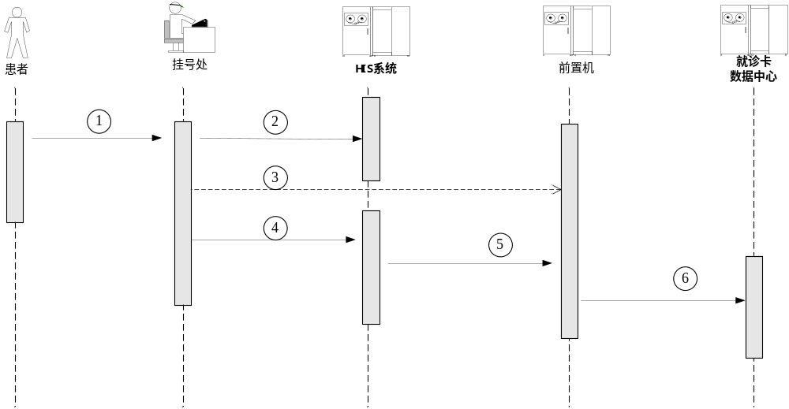
患者信息更新图示

Slide 25
患者信息更新流程
已经办理过新就诊卡患者在就诊的过程中提出更新基本、扩展信息的申请
1.患者申请信息更新，需提供个人信息；
2.通过刷卡数据查询HIS获取患者信息，此时有两种情况：
  如果在HIS中查询到患者信息，则执行第4步；
  如果HIS系统中没有查询到患者信息，则执行第3步；
3. HIS系统向前置机提交查询当前卡记录需求，此时有两种情况：
  若查询到信息，则执行第4步；
  若没有查询到患者信息，则HIS客户端可重新录入患者信息；转第5条
4. HIS系统通过客户端获取到更新后的患者信息；
5. HIS系统将更新后的患者信息提交到前置机；
6.前置机将最新数据提交给数据中心，中心再将更新后的数据发布给其他各医院。

Slide 26
患者信息更新说明
必填字段：医院终端IP（或者医院中断MAC地址）、上报医院编号、姓名、性别、出生日期、记录创建时间、记录修改时间、更新时间。
卡类型： 2就诊卡。
操作类型：0新增。
更新时间：数据从医院HIS系统中更新到前置机缓存表的时间，精确到时分秒。

Slide 27
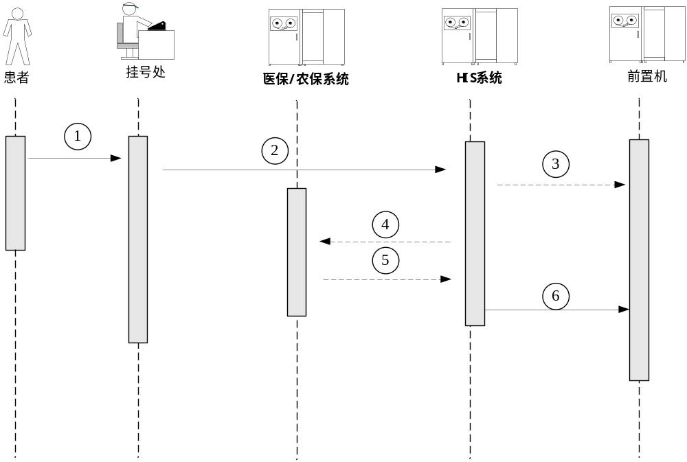
医保/农保用户就诊及信息修改图示

Slide 28
医保/农保用户就诊及信息修改流程
患者持医保/农保卡去医院就诊
1.患者持医保或者农保卡到挂号处提出就诊申请；
2.挂号处刷医保、农保卡到HIS系统中查询患者信息；此时有两种情况：
  a)如果在HIS中查询到患者信息，则执行第4步；
  b)如果HIS系统中没有查询到患者信息，则执行第3步；
3.医院根据患者的医保、农保卡卡内数据查询区县前置机；
  a)若查询到信息，则执行第4步；
  b)若没有查询到患者信息，则跳到第6步；
4.HIS根据刷卡信息从医保、农保开放的接口中查询患者基本信息（医、农保号、姓名、身份证号、是否有效等），此时有两种情况：
1)若有数据，HIS将从医保农保查到的患者基本信息数据同HIS或前置机查到患者基本信息的数据进行比较，有两种情况：
  a)患者基本信息有差异的，医院HIS更新HIS中的患者基本信息，并作为修改操作提交给前置机。转第5条。
  b) 患者基本信息没有差异，转第5条。
2) 若没有数据返回，挂号处显示HIS或前置机中读取的数据。
5.挂号处显示最新的患者基本信息及HIS或前置机查到的患者扩展信息，挂号人员视情况决定是否对患者扩展信息进行修改
  a)如果扩展信息有修改， HIS保存修改后信息并作为修改操作上传前置机。
  b) 如果扩展信息没有修改，HIS保存基本信息并作为修改操作上传前置机。
6. HIS根据刷卡信息从医保农保开放的接口中查询患者基本信息，HIS保存医、农保基本信息，并做新增处理。HIS保存并将新增信息上传前置机。

Slide 29
医保/农保用户就诊及信息修改说明
必填字段：医院终端IP（或者医院中断MAC地址）、上报医院编号、姓名、性别、出生日期、记录创建时间、记录修改时间、更新时间。
卡类型： 2就诊卡。
操作类型：0新增。
更新时间：数据从医院HIS系统中更新到前置机缓存表的时间，精确到时分秒。

Slide 30
开发实现介绍
C#下的简单实现演示
VB调用的常用工具及方法

Slide 31
谢谢大家!
万达信息股份有限公司2009年6月19日

